Slide 1



Требования ПТЭ к устройствам путевой автоматической и полуавтоматической блокировки

Slide 2
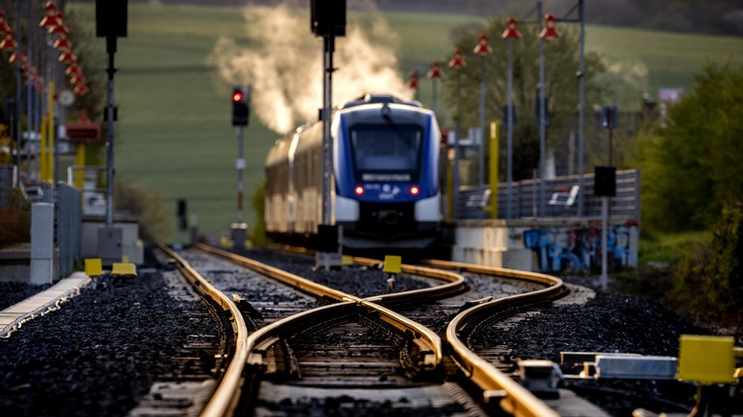
Требования ПТЭ к устройствам путевой АБ и ПАБ
ПТЭ Раздел VI п.80-83,87-89
Системы и устройства ж.-д. автоматики и телемеханики.
Основные системы ЖАТ применяемые на инфраструктуре ОАО «РЖД».
Требования ПТЭ к устройствам путевой автоматической и полуавтоматической блокировки.
Устройства автоматической локомотивной сигнализации (АЛС) в системах интервального регулирования движением поездов.
Устройства ЖАТ на скоростных и высокоскоростных линиях.
Требования к устройствам диспетчерской централизации и диспетчерскому контролю за движением поездов.

Slide 3
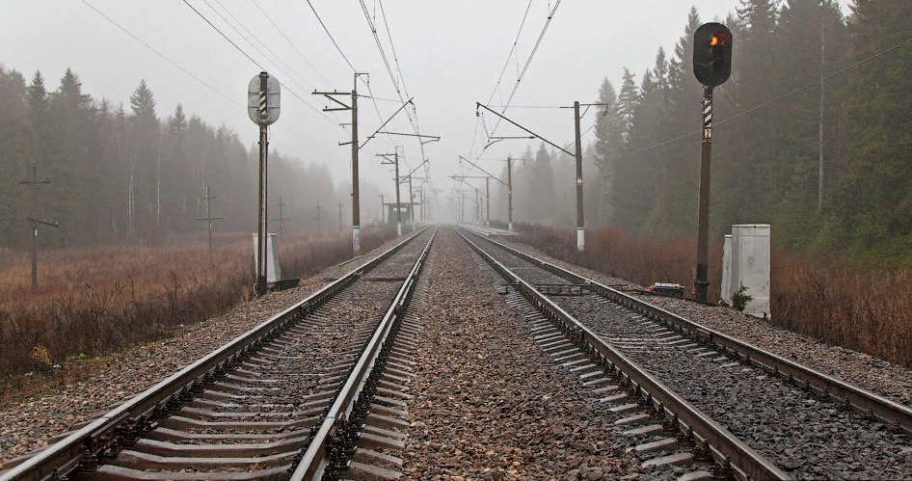
Требования ПТЭ к устройствам путевой АБ и ПАБ
Железнодорожная автоматика и телемеханика – подсистема инфраструктуры железнодорожного транспорта, включающая в себя комплекс технических сооружений и устройств сигнализации, централизации и блокировки, обеспечивающих управление движением поездов на перегонах и станциях и маневровой работой.

Slide 4
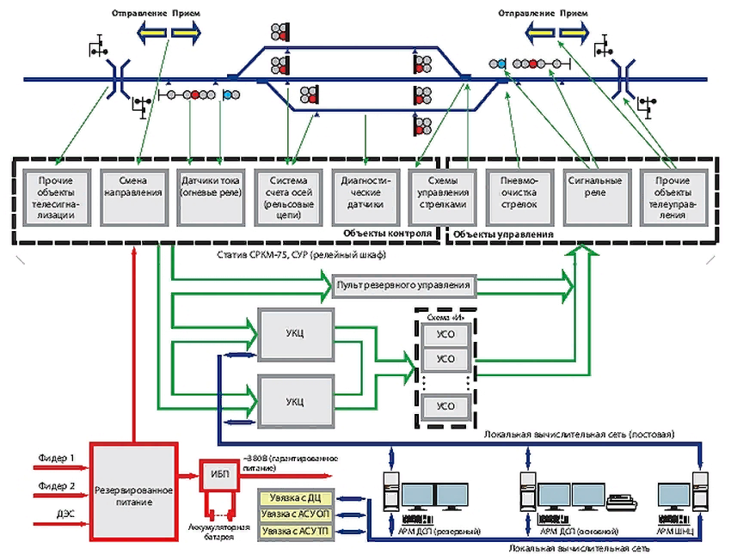
Требования ПТЭ к устройствам путевой АБ и ПАБ
Подсистема инфраструктуры Железнодорожная автоматика и телемеханика (далее ЖАТ) включает в себя ряд технических средств управления и обеспечения безопасности движения, которыми в соответствии с проектной документацией оборудуют станции, перегоны сортировочные горки в зависимости от размеров движения и условий работы участков.

Slide 5
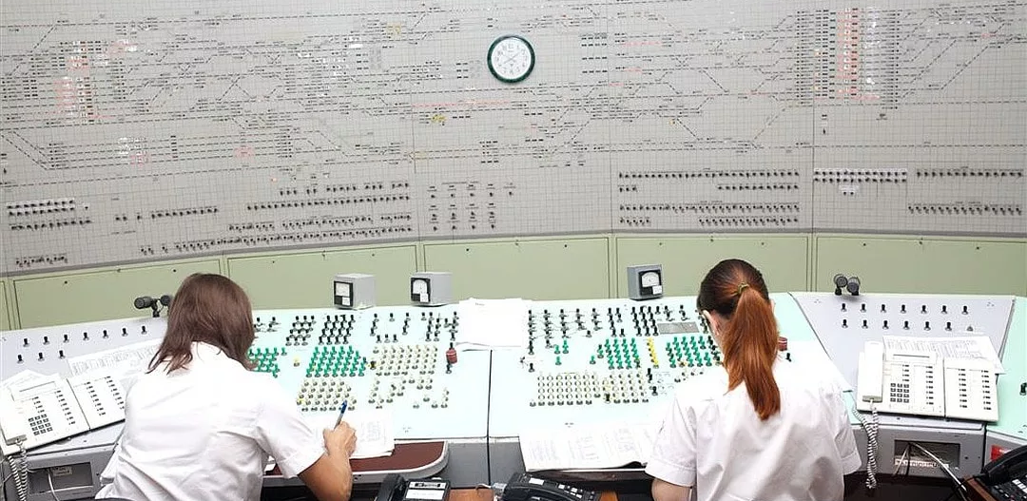
Требования ПТЭ к устройствам путевой АБ и ПАБ
Системы ЖАТ служат для обеспечения безопасности движения, повышения пропускной способности линий, увеличения скоростей движения, а также для облегчения труда оперативного персонала, связанного с организацией движения поездов и производством маневров. При помощи систем устанавливаются маршруты следования поездов и маневровых составов и передаются указания работникам, связанным с движением поездов, о допускаемых скоростях движения.

Slide 6
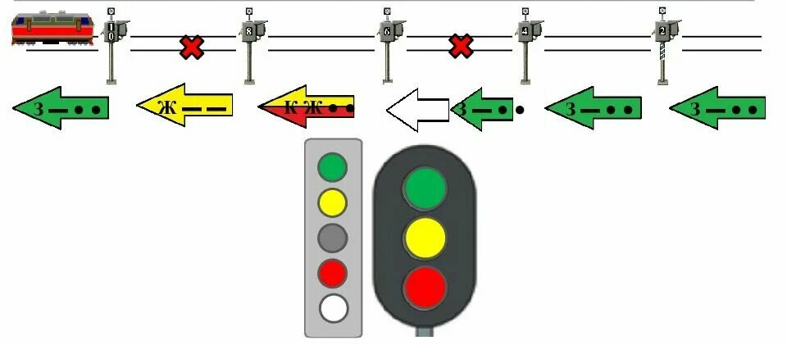
Требования ПТЭ к устройствам путевой АБ и ПАБ
К основным системам ЖАТ применяемым на инфраструктуре ОАО «РЖД» относятся:
1. Системы интервального регулирования движения поездов (СИРДП) для обеспечения интервального движения на перегоне:
- автоматическая локомотивная сигнализация как самостоятельное средство интервального регулирования движения поездов (АЛСО) при которой движение поездов на перегоне осуществляется по сигналам локомотивных светофоров, а раздельными пунктами являются сигнальные знаки «Граница блок-участка»;

Slide 7
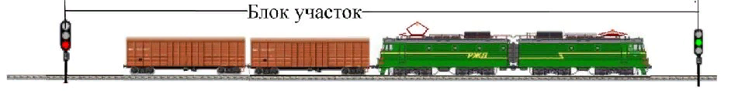
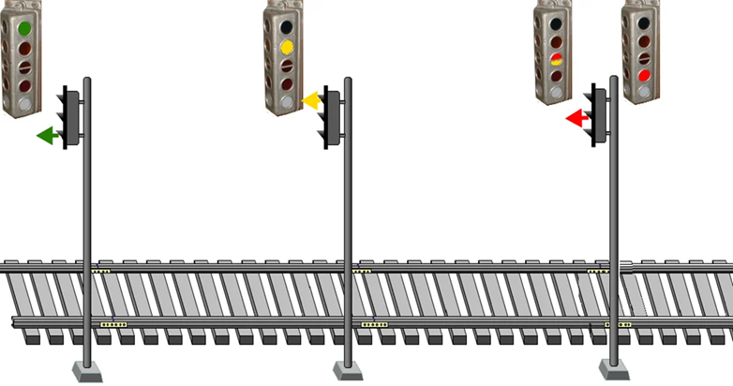
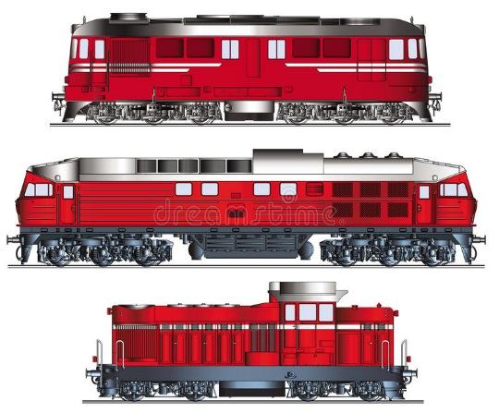
Требования ПТЭ к устройствам путевой АБ и ПАБ
10
8
6
блок-участок
блок-участок
1. Системы интервального регулирования движения поездов (СИРДП) для обеспечения интервального движения на перегоне:
- автоматическая блокировка – система интервального регулирования движения железнодорожных поездов, попутно следующих по железнодорожному перегону с помощью сигналов проходных светофоров, установленных на границах блок-участков

Slide 8
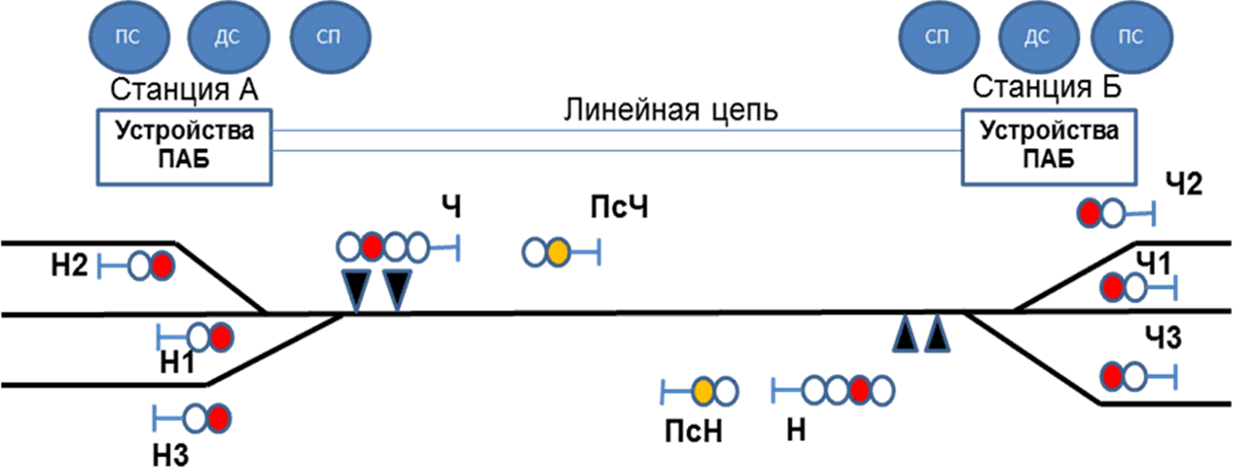

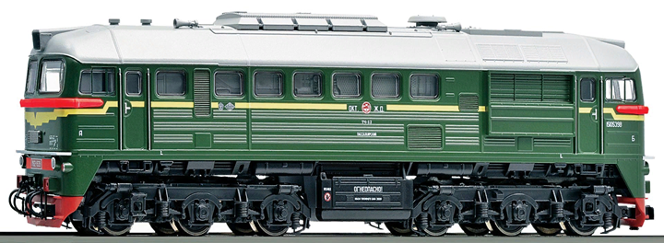
Требования ПТЭ к устройствам путевой АБ и ПАБ
1. Системы интервального регулирования движения поездов (СИРДП) для обеспечения интервального движения на перегоне:
- полуавтоматическая блокировка – система интервального регулирования движения поездов, обеспечивающая отправление на железнодорожный перегон только одного поезда после получения согласия со станции приема при которой на перегоне может находиться только один поезд.

Slide 9
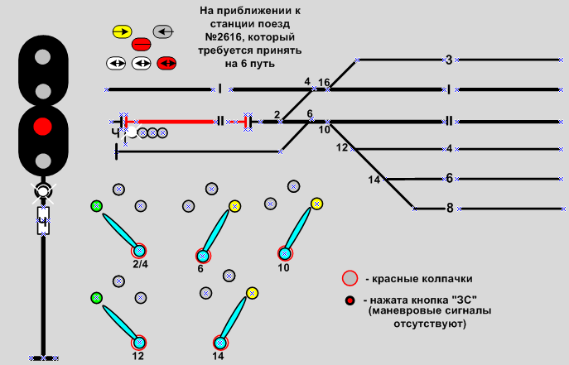
Требования ПТЭ к устройствам путевой АБ и ПАБ
Автоматическое включение запрещающих показаний на светофорах различных систем ЖАТ при неисправности устройств управления светофорами достигается путем применения специальных безопасных технических решений и электрических схем, обеспечивающих включение на светофоре запрещающего показания при неисправностях приборов управления, обрывов и коротких замыканий монтажных соединений и т.д.

Slide 10
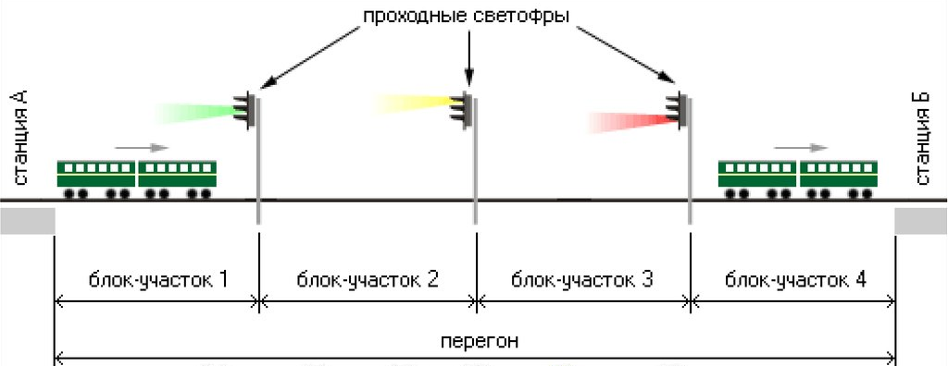
Требования ПТЭ к устройствам путевой АБ и ПАБ
Светофоры автоматической блокировки автоматически принимают запрещающее показание при входе поезда на ограждаемые ими блок-участки вследствие шунтирования колесными парами поезда рельсовой цепи соответствующего блок-участка.

Slide 11
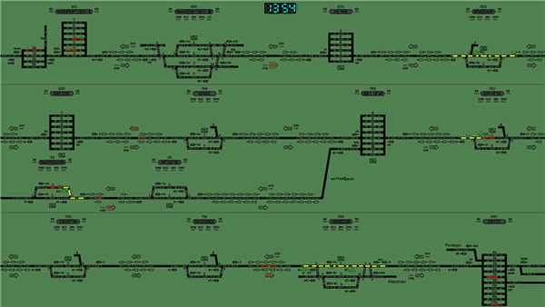
Требования ПТЭ к устройствам путевой АБ и ПАБ
После открытия на железнодорожной станции выходного светофора исключается открытие соседней железнодорожной станцией выходных светофоров, проходных светофоров блок-постов для отправления поездов на этот же путь того же перегона в противоположном направлении.

Slide 12
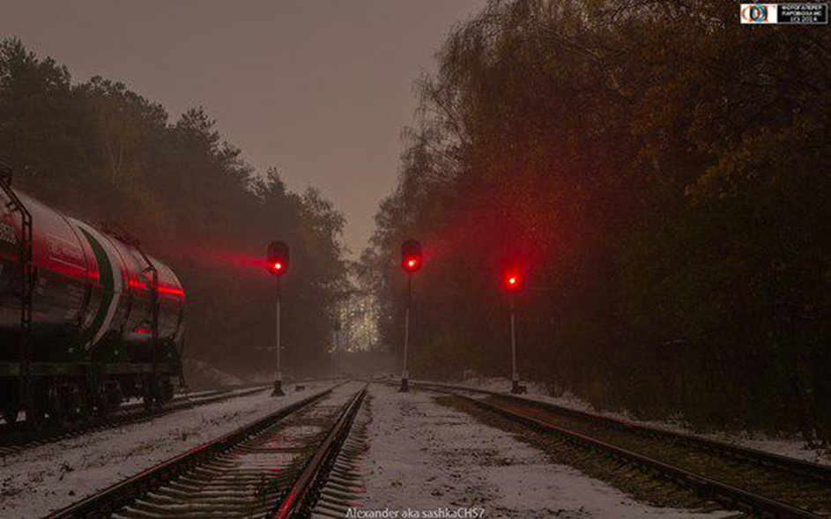
Требования ПТЭ к устройствам путевой АБ и ПАБ
Устройства автоматической и полуавтоматической блокировки, автоматической локомотивной сигнализации, применяемой как самостоятельное средство интервального регулирования движения поездов, не должны допускать открытие выходного, проходного или локомотивного светофора до освобождения железнодорожным подвижным составом ограждаемого ими блок-участка или межстанционного (межпостового) перегона, а также самопроизвольное закрытие светофора в результате перехода питания с основных на резервные устройства, обеспечивающие электроснабжение железнодорожных потребителей.

Slide 13
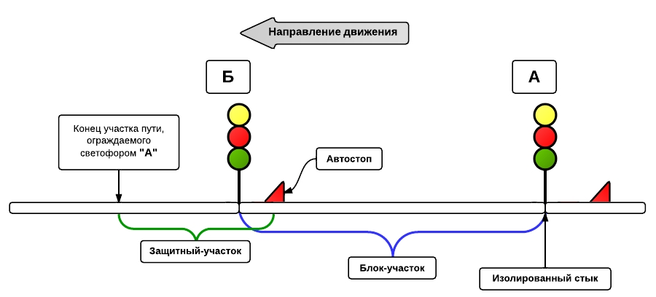
Требования ПТЭ к устройствам путевой АБ и ПАБ
Блок-участок: часть железнодорожного перегона оборудованного автоматической блокировкой или автоматической локомотивной сигнализацией, применяемой как самостоятельное средство сигнализации и связи, которая может быть ограничена проходными светофорами, или проходным светофором и входным светофором железнодорожной станции, или выходным светофором и первым попутным светофором.

Slide 14
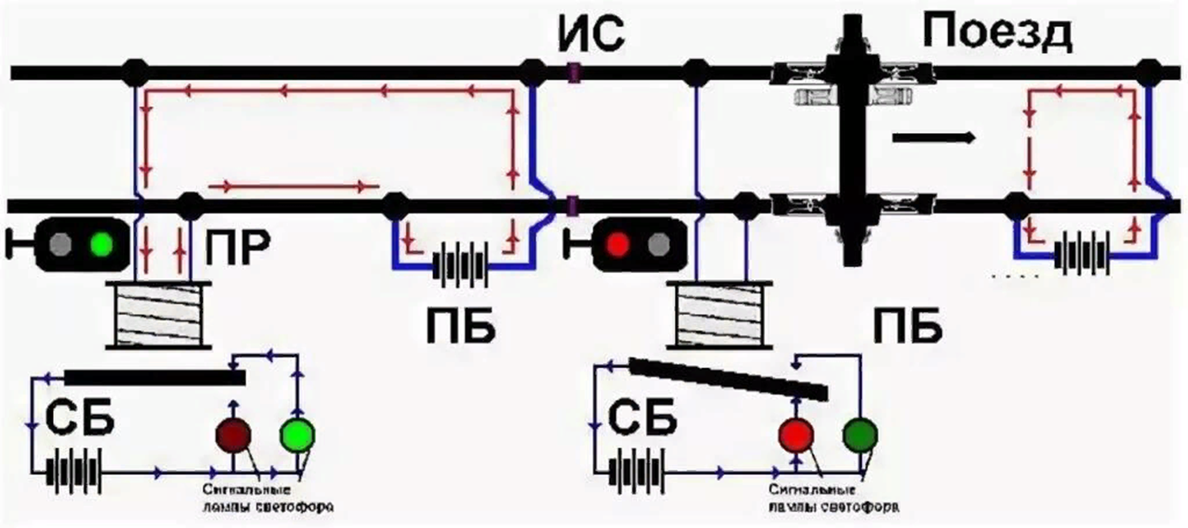
Требования ПТЭ к устройствам путевой АБ и ПАБ
Рельсовая цепь: устройство контроля состояния путевого участка на основе электрической цепи, содержащей передатчик, приемник сигнального тока и рельсы, используемые в качестве проводников сигнального тока
Электрические сигналы занятости рельсовой цепи блок-участка передаются в устройства управления светофором, которые обеспечивают включение на светофоре запрещающего показания.

Slide 15
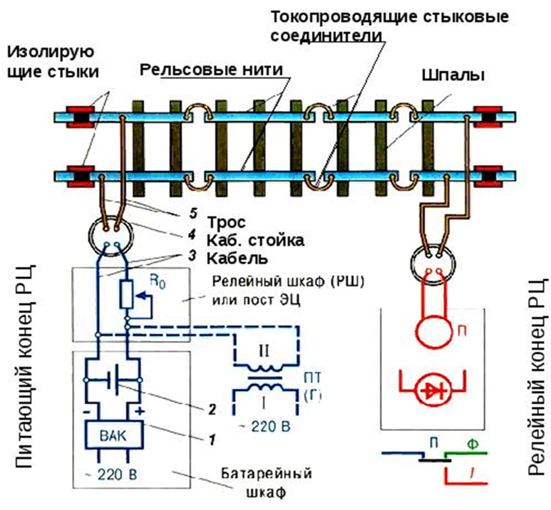
Требования ПТЭ к устройствам путевой АБ и ПАБ
Принцип действия рельсовой цепи.
Рельсовая линия каждого блок-участка (путевого или стрелочного участка на станции) изолируется от соседних путем устройства на границах участка четырех изолирующих стыков. На одном конце изолированного участка к рельсам присоединяется источник электрического тока, на противоположном конце в рельсовые нити включается специальный приемник электрического тока.

Slide 16
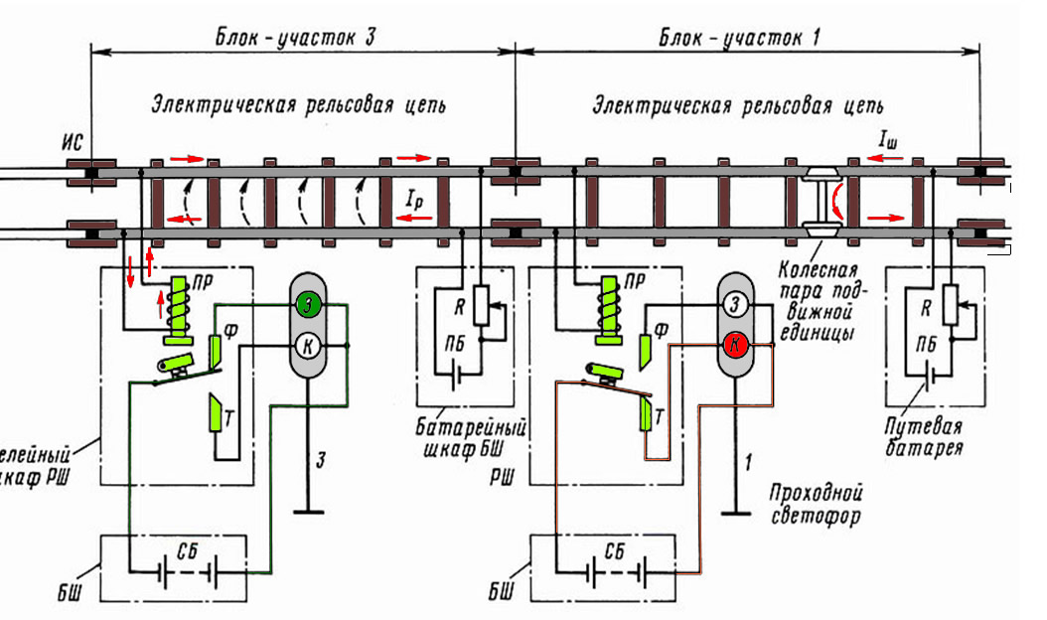
Требования ПТЭ к устройствам путевой АБ и ПАБ
При свободности рельсовой цепи от подвижного состава приемник получает электропитание от источника и фиксирует свободность блок-участка, а при шунтировании рельсовых нитей колесной парой подвижного состава электропитание приемника исключается, и рельсовая цепь фиксирует занятость блок-участка. Аналогичная работа рельсовых цепей тональной частоты без изолирующих стыков обеспечивается применением источников электрического тока и приемников рельсовых цепей различных частот тонального диапазона.

Slide 17
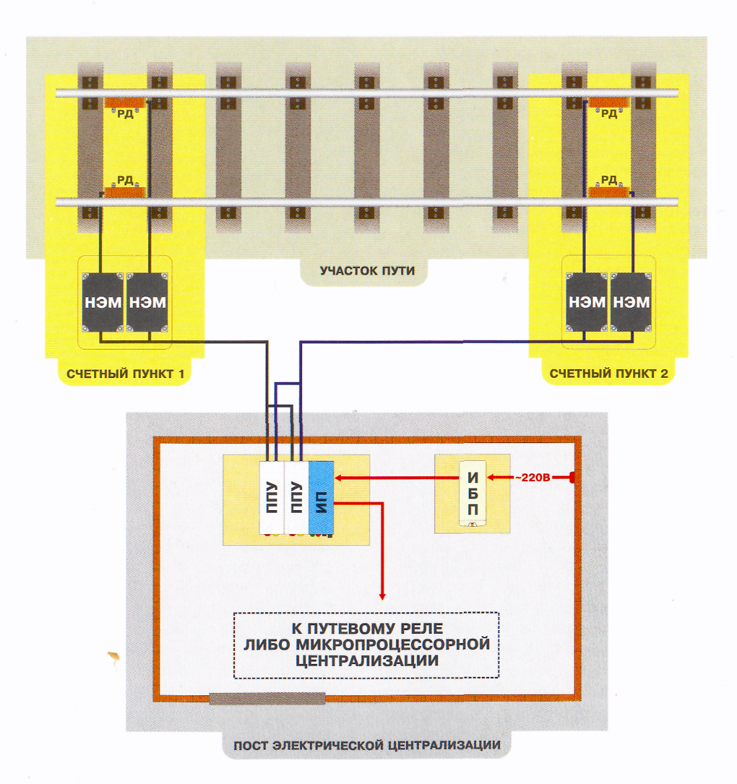
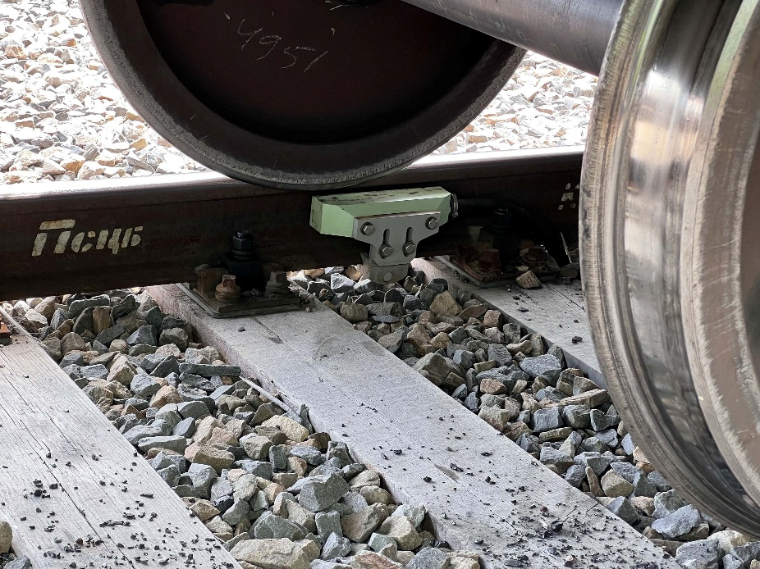
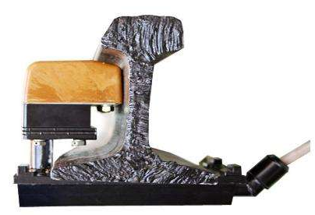
Требования ПТЭ к устройствам путевой АБ и ПАБ
Для контроля свободности/занятости блок-участков возможно применение систем счета осей. Система счета осей фиксирует с помощью датчиков прохода колес количество осей на входе и выходе блок-участка. В случае, когда число осей на входе блок-участка соответствует числу осей на выходе система фиксирует свободность блок-участка, а при несоответствии – занятость.

Slide 18
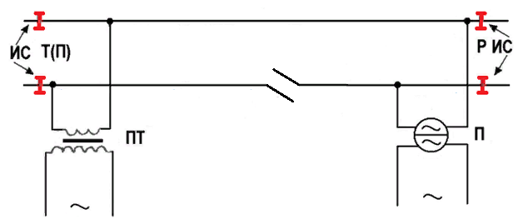
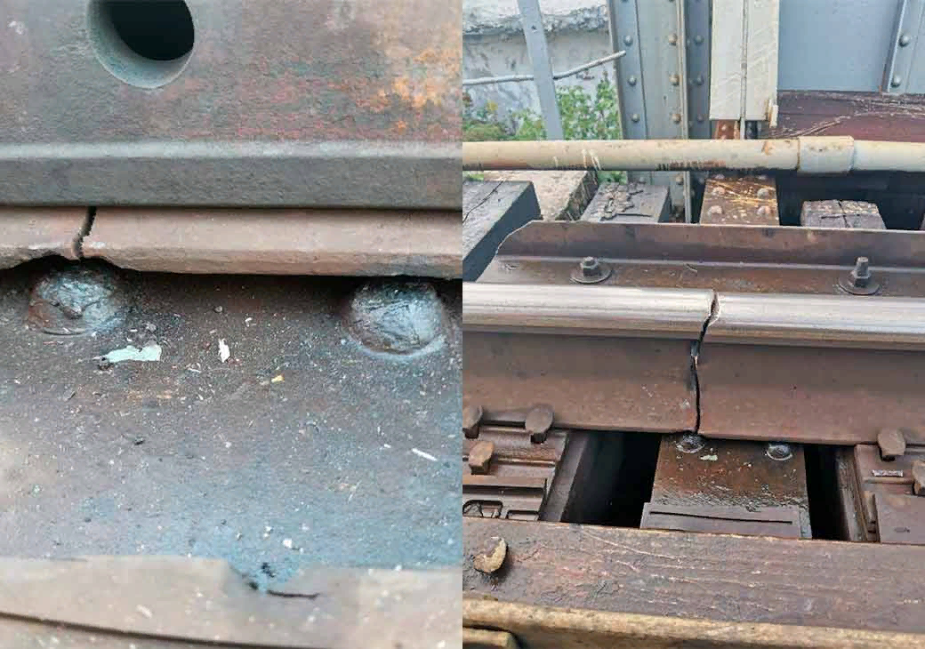
Требования ПТЭ к устройствам путевой АБ и ПАБ
Iф
Iб
I
Iф
Технические решения схем управления светофорами и других устройств в системах ЖАТ, а также рельсовых цепей построены на базе специальных безопасных принципах работы электрических схем, обеспечивающих фиксацию занятости рельсовой цепи при неисправности элементов рельсовой цепи (аппаратура, дроссельные и бутлежные перемычки, изолирующие стыки и т.д.), то есть формирование защитного отказа. При неисправности элементов системы счета осей система также фиксирует занятость блок-участка.

Slide 19
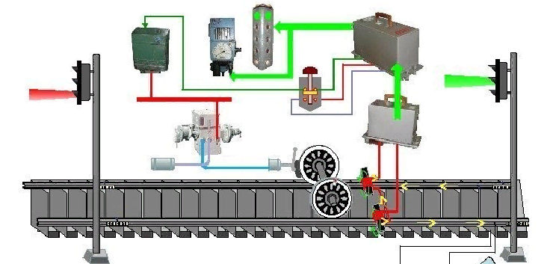
Требования ПТЭ к устройствам путевой АБ и ПАБ
К основным системам ЖАТ применяемым на инфраструктуре ОАО «РЖД» относятся:
2. Системы автоматической локомотивной сигнализации (АЛС) – системы передачи на бортовые локомотивные устройства по рельсовому или радиоканалу информации о допустимой скорости движения и дополнительных условиях следования железнодорожного подвижного состава: ограничениях скорости, маршруте движения по железнодорожной станции.

Slide 20
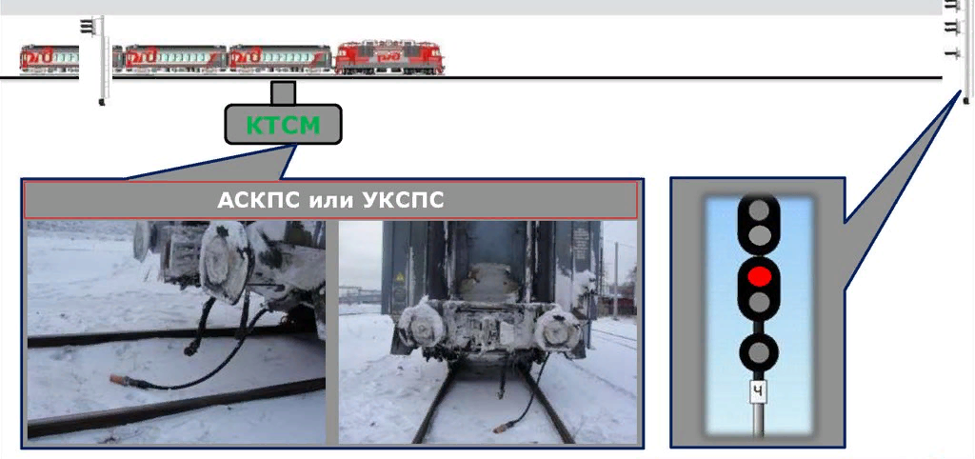
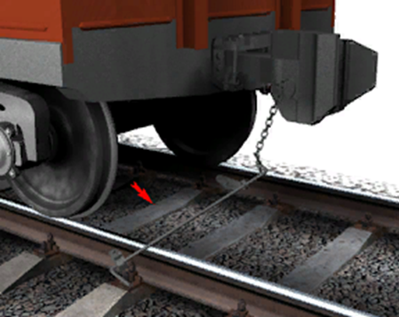
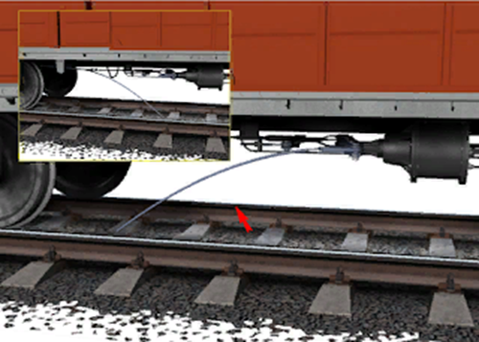
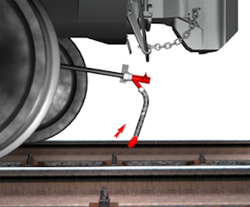
Требования ПТЭ к устройствам путевой АБ и ПАБ
УКСПС
К основным системам ЖАТ применяемым на инфраструктуре ОАО «РЖД» относятся:
3. Устройства контроля схода подвижного состава (УКСПС) – устройства, предназначенное для обнаружения схода с рельсов железнодорожного подвижного состава или наличия волочащихся деталей железнодорожного подвижного состава.

Slide 21
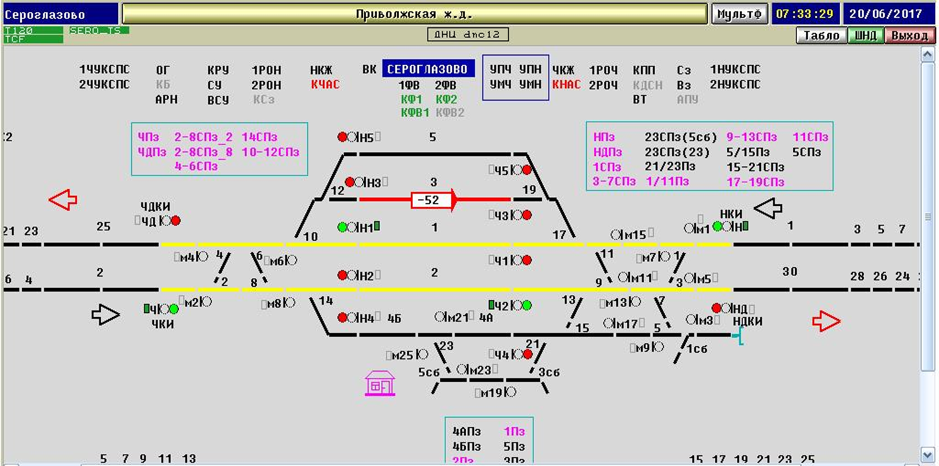
Требования ПТЭ к устройствам путевой АБ и ПАБ
К основным системам ЖАТ применяемым на инфраструктуре ОАО «РЖД» относятся:
4. Системы электрической централизации стрелок и светофоров (ЭЦ) – системы централизованного управления и контроля ЖАТ на железнодорожных станциях с обеспечением установленных требований безопасности движения поездов и заданной пропускной способности.

Slide 22
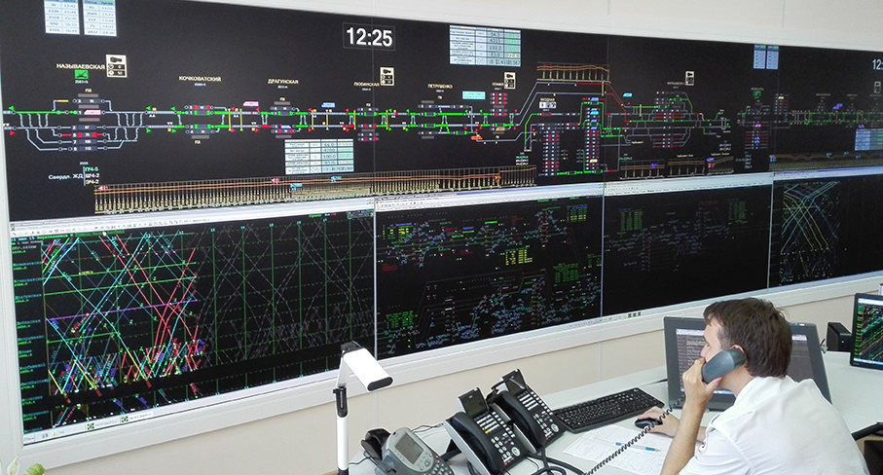
Требования ПТЭ к устройствам путевой АБ и ПАБ
К основным системам ЖАТ применяемым на инфраструктуре ОАО «РЖД» относятся:
5. Системы диспетчерской централизации – системы телемеханического централизованного управления устройствами железнодорожной автоматики и телемеханики на железнодорожных станциях и перегонах диспетчерского участка и контроля их состояния.

Slide 23
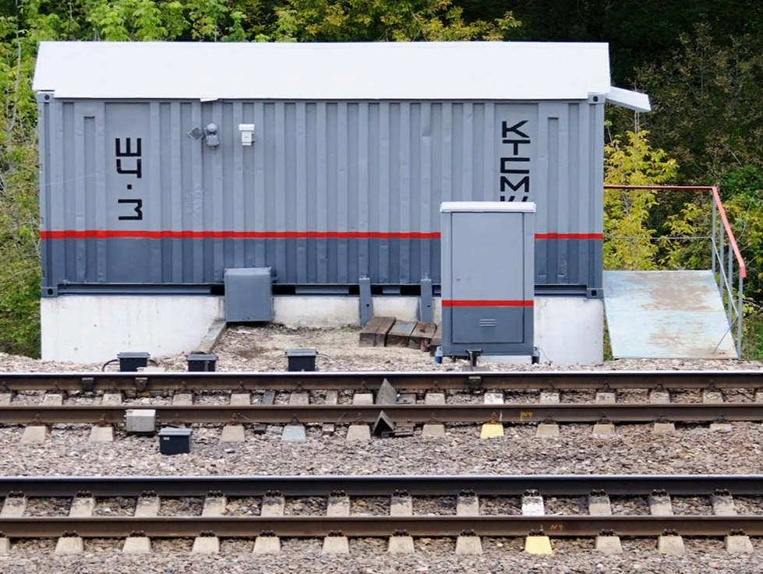
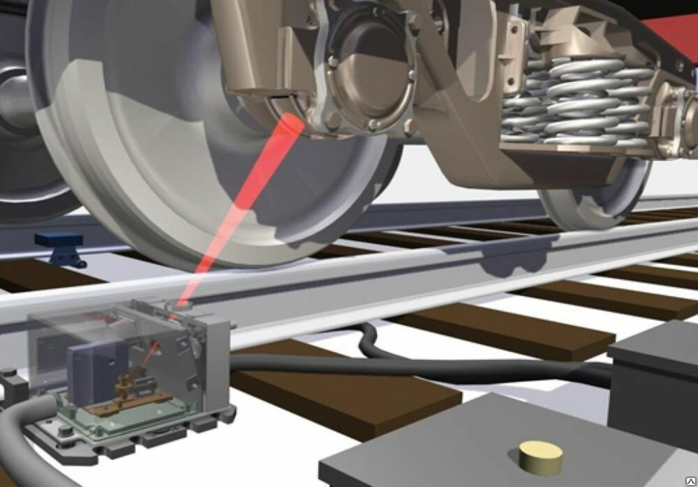
Требования ПТЭ к устройствам путевой АБ и ПАБ
К основным системам ЖАТ применяемым на инфраструктуре ОАО «РЖД» относятся:
6. Системы диспетчерского контроля и диагностики – системы телеконтроля состояний и телеизмерений параметров объектов железнодорожной автоматики и телемеханики на железнодорожных станциях и перегонах диспетчерского участка.

Slide 24
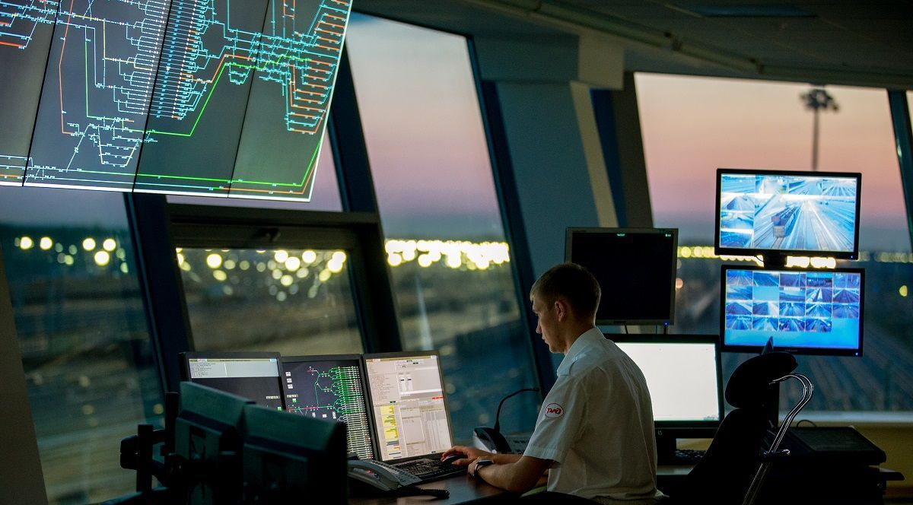
Требования ПТЭ к устройствам путевой АБ и ПАБ
К основным системам ЖАТ применяемым на инфраструктуре ОАО «РЖД» относятся:
7. Системы горочной механизации и автоматизации – системы сортировочной горки, реализующие функции управления и контроля приема, надвига и роспуска составов железнодорожных вагонов, свободного скатывания и накопления вагонов в сортировочном парке, формирования и отправления железнодорожных поездов с железнодорожной станции, мониторинга и диагностики технических средств.

Slide 25
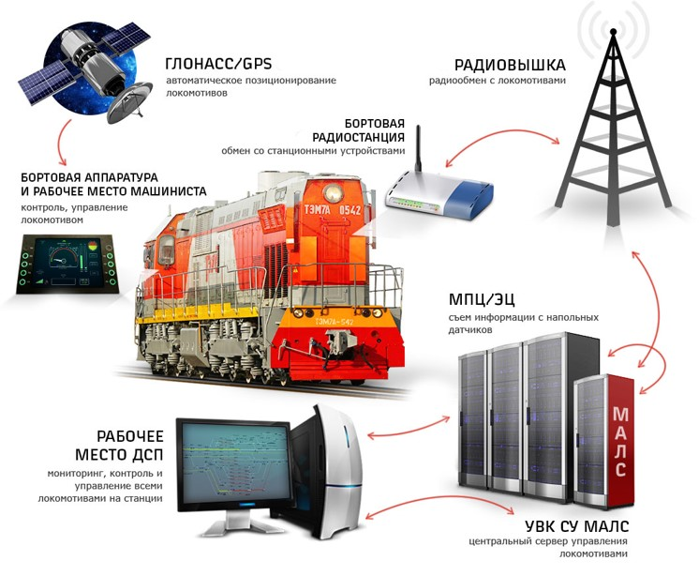
Требования ПТЭ к устройствам путевой АБ и ПАБ
К основным системам ЖАТ применяемым на инфраструктуре ОАО «РЖД» относятся:
8. Системы маневровой локомотивной сигнализации – автоматическая локомотивная сигнализация, предназначенная для управления и обеспечения безопасности движения маневровых составов.

Slide 26
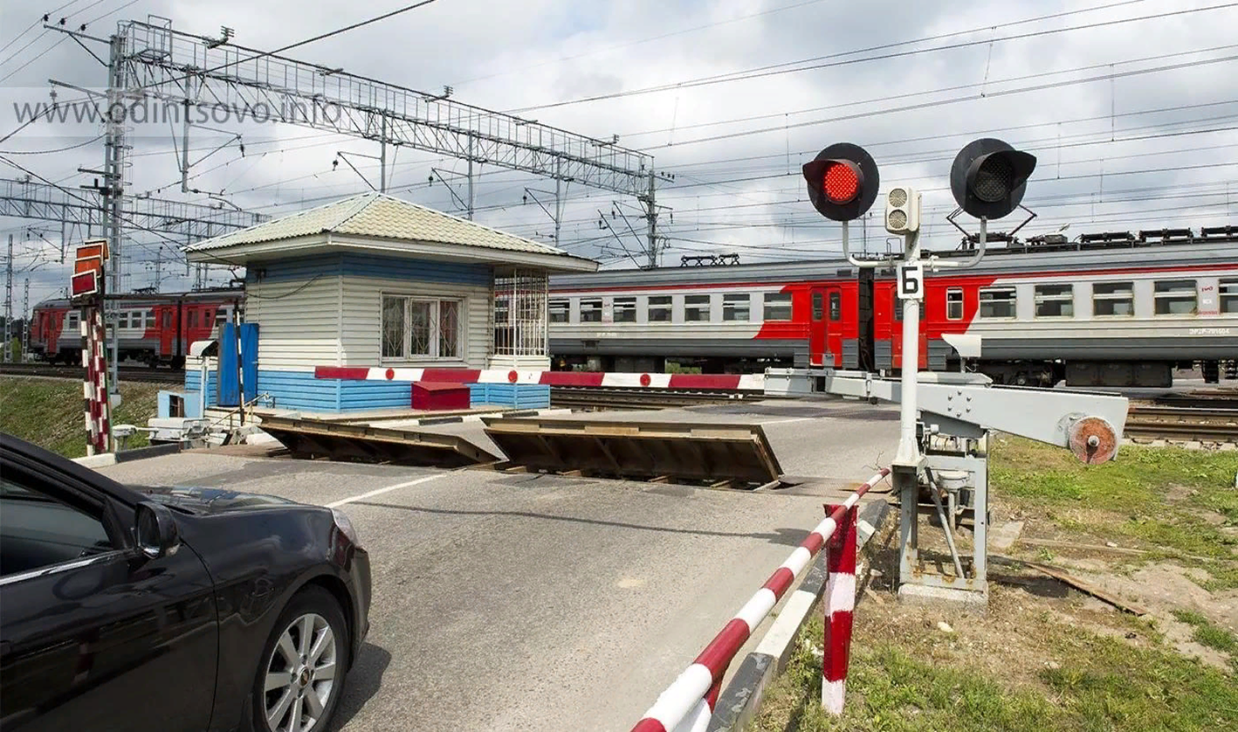
Требования ПТЭ к устройствам путевой АБ и ПАБ
К основным системам ЖАТ применяемым на инфраструктуре ОАО «РЖД» относятся:
9. Системы автоматической переездной и пешеходной светофорной сигнализации – системы автоматического включения при приближении железнодорожного поезда сигнальных показаний переездных и пешеходных светофоров и звуковой сигнализации, запрещающих движение через железнодорожный переезд автотранспорту и пешеходов на пешеходных переходах.

Slide 27
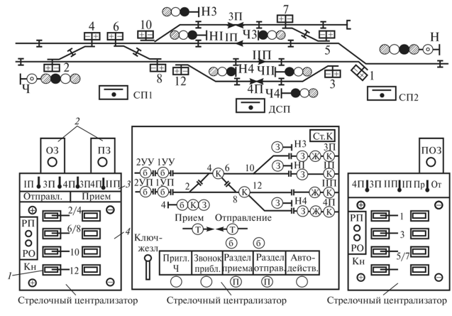
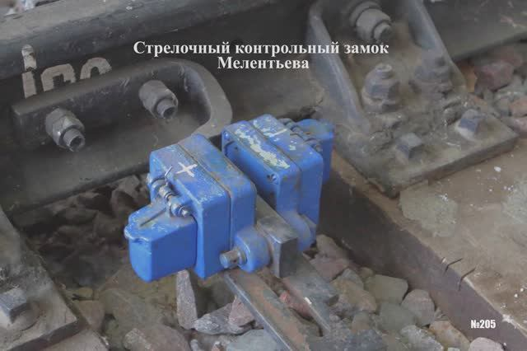
Требования ПТЭ к устройствам путевой АБ и ПАБ
К основным системам ЖАТ применяемым на инфраструктуре ОАО «РЖД» относятся:
10. Системы ключевой зависимости стрелок и светофоров – электромеханические системы, обеспечивающие взаимное замыкание нецентрализованных стрелок и светофоров посредством контроля наличия в аппарате централизации ключей стрелочных замков.

Slide 28
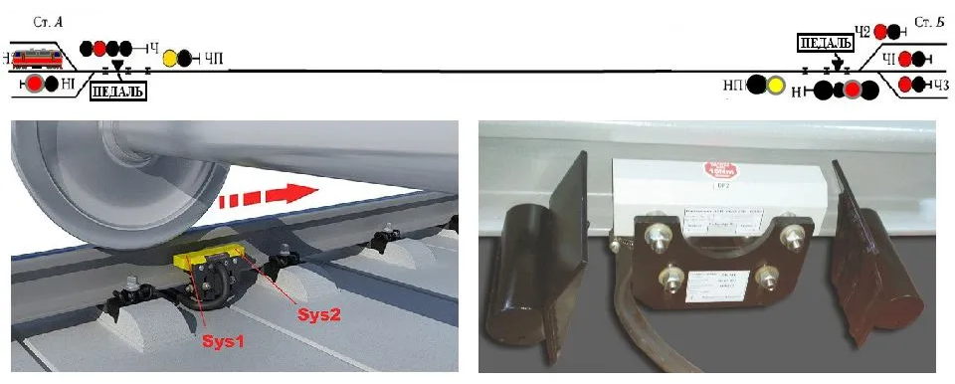
Требования ПТЭ к устройствам путевой АБ и ПАБ
К основным системам ЖАТ применяемым на инфраструктуре ОАО «РЖД» относятся:
11. Системы счета осей – системы, обеспечивающие контроль свободности/занятости участков пути путем счета колесных пар железнодорожного подвижного состава, проследовавших через точки установки датчиков.

Slide 29
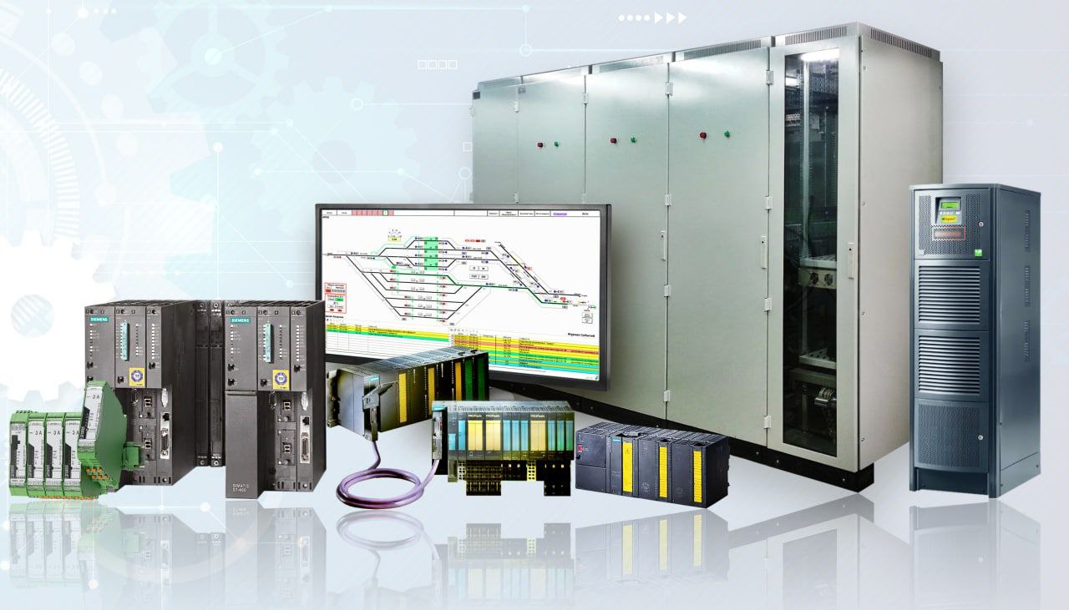
Требования ПТЭ к устройствам путевой АБ и ПАБ
В настоящее время в проектах оборудования и модернизации ЖАТ применяются современные системы интервального регулирования, автоматической локомотивной сигнализации, электрической и диспетчерской централизации, диспетчерского контроля и диагностики, горочной механизации и автоматизации, автоматической переездной и пешеходной светофорной сигнализации, выполненные на базе микропроцессорных аппаратно-программных средств.

Slide 30
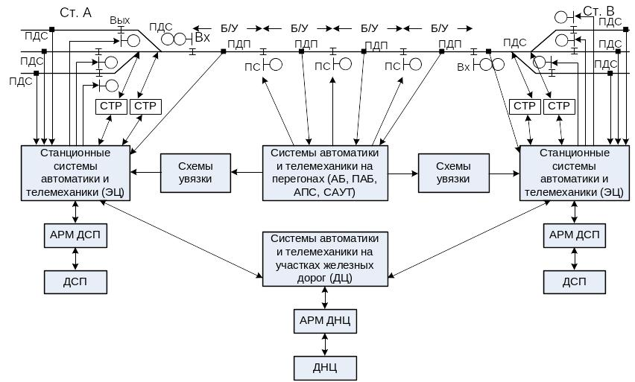
Требования ПТЭ к устройствам путевой АБ и ПАБ
В целях обеспечения безопасности к железнодорожной автоматики и телемеханике, составным частям и элементам составных частей железнодорожной автоматики и телемеханики устанавливаются следующие требования:
а) все составные части автоматики и телемеханики и элементы составных частей автоматики и телемеханики должны обеспечивать безопасное движение железнодорожного подвижного состава с установленной скоростью и минимальным интервалом следования;

Slide 31
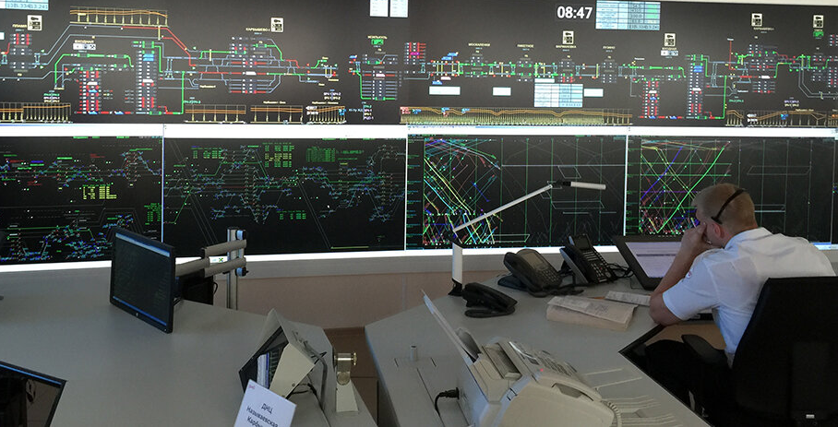
Требования ПТЭ к устройствам путевой АБ и ПАБ
б) диспетчерская централизация и диспетчерский контроль движения поездов должны обеспечивать:
- централизованное управление стрелками и светофорами одной или нескольких станций и перегонов железнодорожного пути из одного диспетчерского центра с обеспечением резервного управления устройствами электрической централизации на этих станциях и путевых постах;

Slide 32
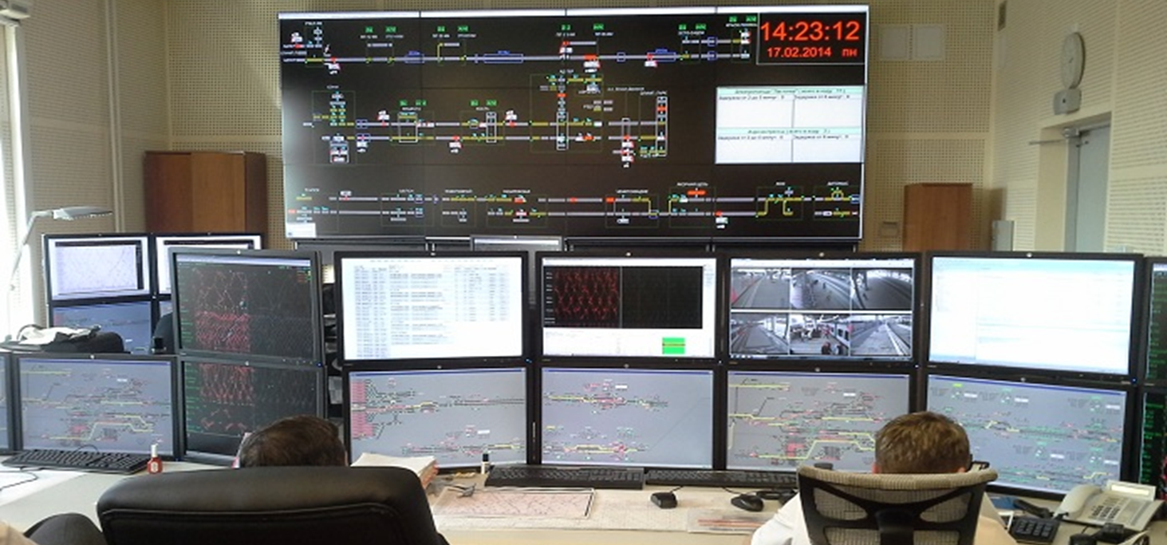
Требования ПТЭ к устройствам путевой АБ и ПАБ
б) диспетчерская централизация и диспетчерский контроль движения поездов должны обеспечивать:
- непрерывный контроль положения стрелок и свободности (занятости) перегонов, путей на станциях и прилегающих к станциям блок-участках, а также показаний входных, маршрутных и выходных светофоров;

Slide 33
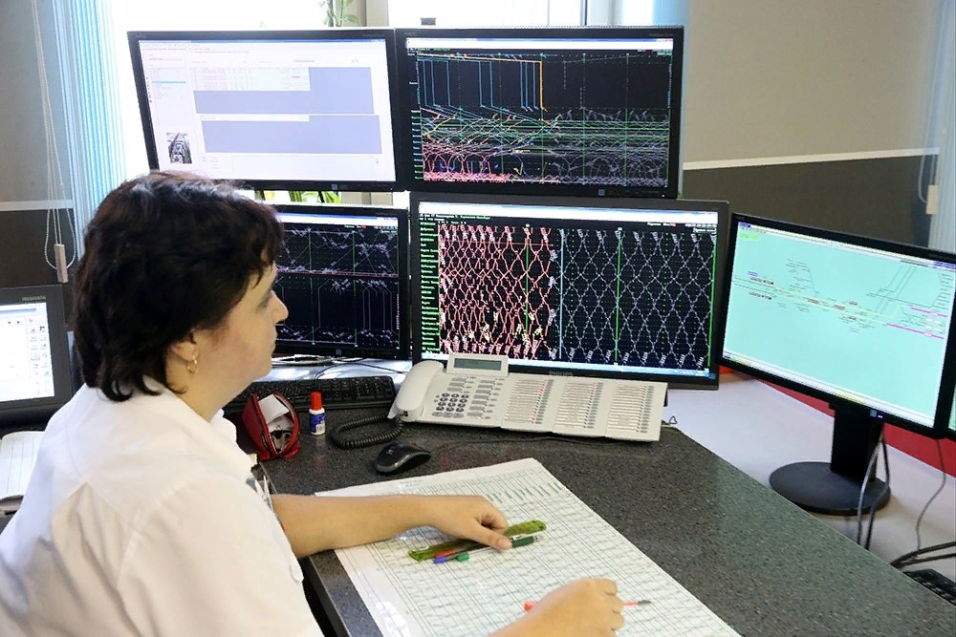
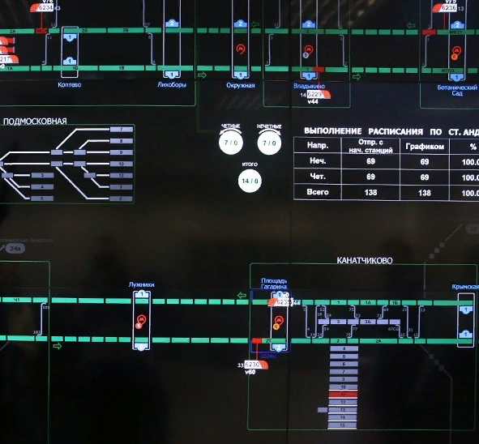
Требования ПТЭ к устройствам путевой АБ и ПАБ
б) диспетчерская централизация и диспетчерский контроль движения поездов должны обеспечивать:
- непрерывный контроль технического состояния устройств сигнализации, централизации и блокировки на станциях и перегонах;

Slide 34
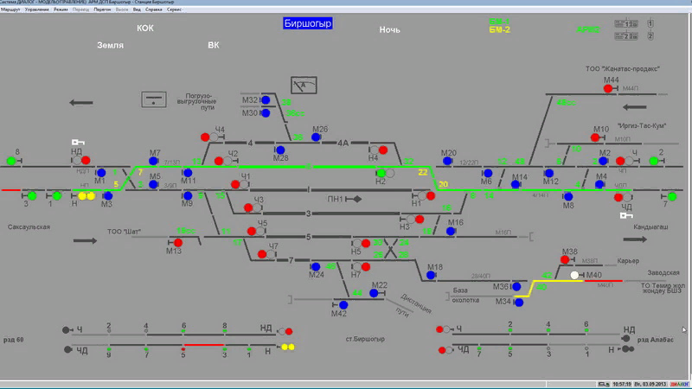
Требования ПТЭ к устройствам путевой АБ и ПАБ
б) диспетчерская централизация и диспетчерский контроль движения поездов должны обеспечивать:
- возможность изменения параметров движения при ложной занятости блок-участков, включая экстренную остановку железнодорожного подвижного состава и передачу разрешения на движение железнодорожного подвижного состава для проследования светофора с запрещающим показанием;

Slide 35
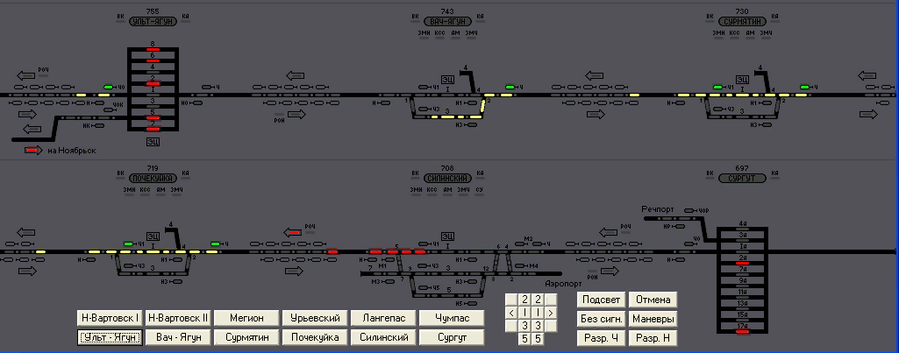
Требования ПТЭ к устройствам путевой АБ и ПАБ
б) диспетчерская централизация и диспетчерский контроль движения поездов должны обеспечивать:
- передачу необходимых данных для оповещения пассажиров о движении поездов, а также оповещения работников, выполняющих работы на железнодорожных путях, о приближении поезда;

Slide 36
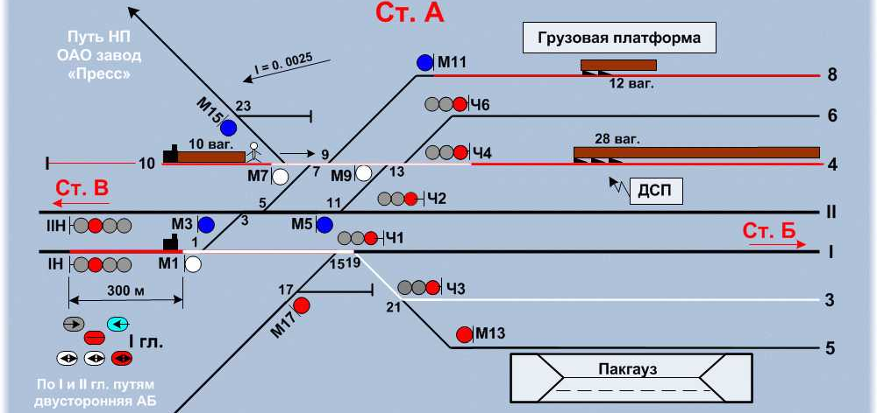
Требования ПТЭ к устройствам путевой АБ и ПАБ
В целях обеспечения безопасности к железнодорожной автоматики и телемеханике, составным частям и элементам составных частей железнодорожной автоматики и телемеханики устанавливаются следующие требования:
в) сигнализация, централизация и блокировка на станциях и перегонах должна обеспечивать:
- пропуск поездов по установленным непересекающимся маршрутам с установленными скоростями в обоих направлениях на станциях и по каждому пути перегона;

Slide 37

Требования ПТЭ к устройствам путевой АБ и ПАБ
в) сигнализация, централизация и блокировка на станциях и перегонах должна обеспечивать:
- предотвращение (блокирование) входа железнодорожного подвижного состава на участок железнодорожного пути, который занят другим железнодорожным подвижным составом;

Slide 38
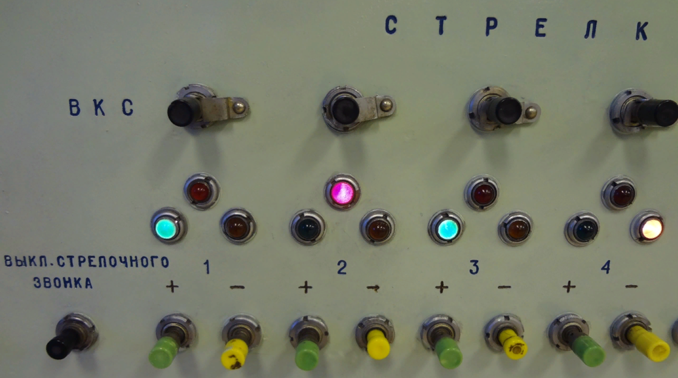
Требования ПТЭ к устройствам путевой АБ и ПАБ
в) сигнализация, централизация и блокировка на станциях и перегонах должна обеспечивать:
- контроль положения железнодорожного подвижного состава, перевод стрелок, контроль их положения и наружное запирание при приготовлении маршрута, а также управление светофорами и выполнение требуемой последовательности взаимозависимых операций;

Slide 39
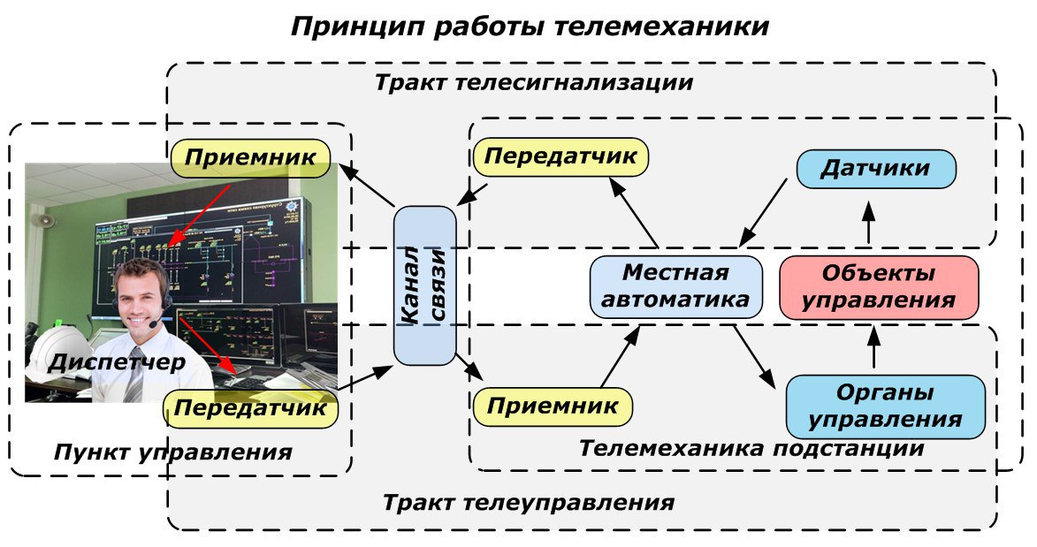
Требования ПТЭ к устройствам путевой АБ и ПАБ
в) сигнализация, централизация и блокировка на станциях и перегонах должна обеспечивать:
- контроль технического состояния устройств и технических средств и при необходимости их резервирование;

Slide 40
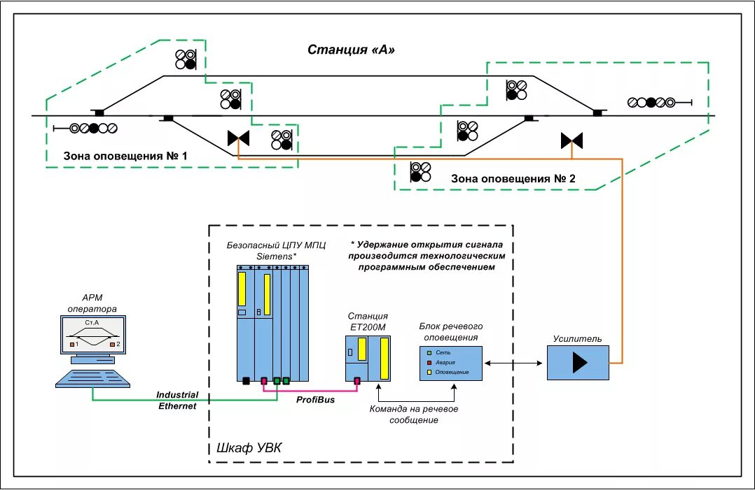
Требования ПТЭ к устройствам путевой АБ и ПАБ
в) сигнализация, централизация и блокировка на станциях и перегонах должна обеспечивать:
- автоматическое оповещение о приближении поезда на железнодорожных станциях;

Slide 41

Требования ПТЭ к устройствам путевой АБ и ПАБ
в) сигнализация, централизация и блокировка на станциях и перегонах должна обеспечивать:
- недопущение перевода стрелок под железнодорожным подвижным составом;

Slide 42

Требования ПТЭ к устройствам путевой АБ и ПАБ
В целях обеспечения безопасности к железнодорожной автоматики и телемеханике, составным частям и элементам составных частей железнодорожной автоматики и телемеханики устанавливаются следующие требования:
г) железнодорожная автоматика и телемеханика на сортировочных станциях должна обеспечивать:
- непрерывное, бесперебойное и безопасное расформирование составов с расчетной (проектной) скоростью, безопасность сортировки вагонов;

Slide 43

Требования ПТЭ к устройствам путевой АБ и ПАБ
г) железнодорожная автоматика и телемеханика на сортировочных станциях должна обеспечивать:
- индивидуальное управление стрелками;
- исключение выхода железнодорожного подвижного состава в зону роспуска;

Slide 44

Требования ПТЭ к устройствам путевой АБ и ПАБ
г) железнодорожная автоматика и телемеханика на сортировочных станциях должна обеспечивать:
- контроль положения стрелок и занятости стрелочных секций;
- недопущение перевода стрелки под железнодорожным подвижным составом;
- управление и контроль надвигом и роспуском;

Slide 45

Требования ПТЭ к устройствам путевой АБ и ПАБ
В целях обеспечения безопасности к железнодорожной автоматики и телемеханике, составным частям и элементам составных частей железнодорожной автоматики и телемеханики устанавливаются следующие требования:
д) система технической диагностики и мониторинга должна обеспечивать контроль предотказного состояния устройств железнодорожной автоматики и телемеханики;

Slide 46

Требования ПТЭ к устройствам путевой АБ и ПАБ
В целях обеспечения безопасности к железнодорожной автоматики и телемеханике, составным частям и элементам составных частей железнодорожной автоматики и телемеханики устанавливаются следующие требования:
е) железнодорожная автоматика и телемеханика должна быть совместима с другими подсистемами инфраструктуры железнодорожного транспорта и железнодорожным подвижным составом;

Slide 47

Требования ПТЭ к устройствам путевой АБ и ПАБ
В целях обеспечения безопасности к железнодорожной автоматики и телемеханике, составным частям и элементам составных частей железнодорожной автоматики и телемеханики устанавливаются следующие требования:
ж) железнодорожная автоматика и телемеханика, составные части железнодорожной автоматики и телемеханики и элементы составных частей железнодорожной автоматики и телемеханики должны сохранять работоспособное состояние во всех предусмотренных при проектировании условиях и режимах в течение установленных для них сроков службы.

Slide 48

Требования ПТЭ к устройствам путевой АБ и ПАБ
Перегоны и железнодорожные станции на скоростных и высокоскоростных линиях оборудуются:
*автоматической блокировкой или автоматической локомотивной сигнализацией как самостоятельным средством интервального регулирования движения поездов как с фиксированными, так и с изменяемыми от скорости движения поезда («подвижными») границами блок-участков;
*автоматической локомотивной сигнализацией непрерывного типа;
*электрической централизацией стрелок и светофоров;
*устройствами диспетчерской централизации и (или) диспетчерского контроля за движением поездов;
*системами диагностики и мониторинга устройств железнодорожной автоматики и телемеханики.

Slide 49

Требования ПТЭ к устройствам путевой АБ и ПАБ
Для пропуска скоростных и высокоскоростных поездов в системах ЭЦ предусматривают специальный режим работы – режим скоростного движения, включаемый дежурным по станции или диспетчером поездным. При включении такого режима устройства АЛС-ЕН подают посредством рельсовых цепей информацию на локомотивные устройства безопасности о соответствующем повышении допустимых скоростей движения, электрическое замыкание маршрутов ЭЦ выполняется предварительно при вступлении скоростного поезда на третий участок приближения к станции.

Slide 50




Требования ПТЭ к устройствам путевой АБ и ПАБ
два блок-участка
три блок-участка
АБ с трехзначной сигнализацией
АБ с четырехзначной сигнализацией
На участках, где движение скоростных пассажирских поездов осуществляется со скоростями не более 160 км/ч разрешается применять системы автоблокировки с трехзначной или четырехзначной сигнализацией и автоматической локомотивной сигнализацией непрерывного типа на базе числового кода (АЛСН). АЛСН работает на частотах 25, 50 и 75 герц. Частота 50 герц применяется только на участках с электротягой постоянного тока и автономной тягой.

Slide 51


Требования ПТЭ к устройствам путевой АБ и ПАБ
Устройства АЛС-ЕН
На участках, где движение скоростных и высокоскоростных пассажирских поездов осуществляется со скоростью более 160 км/ч до 250 км/ч включительно, а также участков с интенсивным пригородным движением поездов, устройства автоблокировки или автоматической локомотивной сигнализации, применяемой как самостоятельное средство интервального регулирования движения поездов, дополняются устройствами многозначной автоматической локомотивной сигнализации (АЛС-ЕН) или другими системами обеспечения безопасности движения поездов (в том числе с использованием радиоканала АЛС РК).

Slide 52


Требования ПТЭ к устройствам путевой АБ и ПАБ
Устройства АЛС-ЕН работают на частоте 175 герц и обеспечивают передачу на локомотивные устройства безопасности информации о состоянии 5-ти впередилежащих блок-участков и допустимой скорости движения для реализации минимального межпоездного интервала.
Главные пути железнодорожных станций с автономным управлением могут передаваться на диспетчерское управление средствами диспетчерской централизации для обеспечения установки маршрутов пропуска скоростных и высокоскоростных поездов по главным путям железнодорожных станций в правильном направлении и включения режима скоростного движения.

Slide 53

Скоростные и высокоскоростные поезда России
«Сапсан» — высокоскоростной электропоезд, разработанный немецкой компанией Siemens специально для России. Максимальная скорость — 250 км/ч, эксплуатационная — около 200 км/ч. Состав — 10 вагонов, вместимость — до 604 пассажиров.

Slide 54

Скоростные и высокоскоростные поезда России
«Ласточка» — электропоезд, способный двигаться по железнодорожной магистрали со скоростью до 160 км/ч. Используется на других участках пассажирского сообщения страны, например, Москва — Нижний Новгород, Москва — Минск, Москва — Иваново, Краснодарский край.

Slide 55


Скоростные и высокоскоростные поезда России
«Невский экспресс» — поезд скоростного типа на локомотивной тяге, способен разгоняться до 200 км/ч при средней путевой скорости движения до 160 км/ч.

Slide 56

Скоростные и высокоскоростные поезда России
Проект высокоскоростной магистрали (ВСМ) Москва — Санкт-Петербург. Протяжённость — 680 км, планируемая скорость — до 400 км/ч. Время в пути — 2 часа 15 минут (вместо текущих 3 часов 45 минут).

Slide 57

Скоростные и высокоскоростные поезда России
Проект ВСМ Москва — Казань — Екатеринбург. Протяжённость — около 1 500 км, планируемая скорость — до 400 км/ч. Время в пути между Москвой и Казанью — около 3,5 часов (вместо текущих 11 часов). Предполагаемый срок ввода в эксплуатацию первого участка — 2027–2030 годы.

Slide 58
Требования ПТЭ к устройствам путевой АБ и ПАБ
Закрепление материала
Что включает в себя железнодорожная автоматика и телемеханика и для чего служит?
К основным системам ЖАТ применяемым на инфраструктуре ОАО «РЖД» относятся системы интервального регулирования движения поездов (СИРДП) для обеспечения интервального движения на перегоне. Назовите эти системы.
Что происходит с показаниями на светофорах при неисправности устройств управления светофорами и чем это достигается?
Что происходит со светофорами АБ при входе поезда на ограждаемые ими блок-участки и почему?
Что не должны допускать устройства АБ, ПАБ, АЛСО?
Опишите принцип действия рельсовой цепи.
Поясните работу рельсовой цепи с применением систем счета осей.
К основным системам ЖАТ применяемым на инфраструктуре ОАО «РЖД» относятся: 2. Системы автоматической локомотивной сигнализации (АЛС). Дайте характеристику данной системе.
Дайте характеристику системе АЛС-ЕН, где применяется и её отличие от других систем.
Назовите требования к составным частям автоматики и телемеханики и элементам составных частей автоматики и телемеханики.

Slide 59
Опережающее задание по следующей теме:
Актуализация домашнего задания: ПТЭ Раздел VI п.80-83,87-89
Системы и устройства ж.-д. автоматики и телемеханики.
Проработка конспекта занятия и специальной технической литературы.
Подготовить реферат по теме:
- Требования ПТЭ к устройствам путевой автоматической и полуавтоматической блокировки.
Требования ПТЭ к электрической централизации стрелок и сигналов
1. Требования ПТЭ к электрической централизации стрелок и светофоров, приводам и замыкателям централизованных стрелок, устройствам ключевой зависимости стрелок и сигналов, станционной блокировке.
2. Устройства механизации и автоматизации сортировочных горок; горочная автоматическая централизация.
3. Порядок пользования аппаратами СЦБ.
4. Порядок производства работ при ремонте и переоборудовании устройств СЦБ.

Slide 60

Спасибо за внимание

